Slide 1
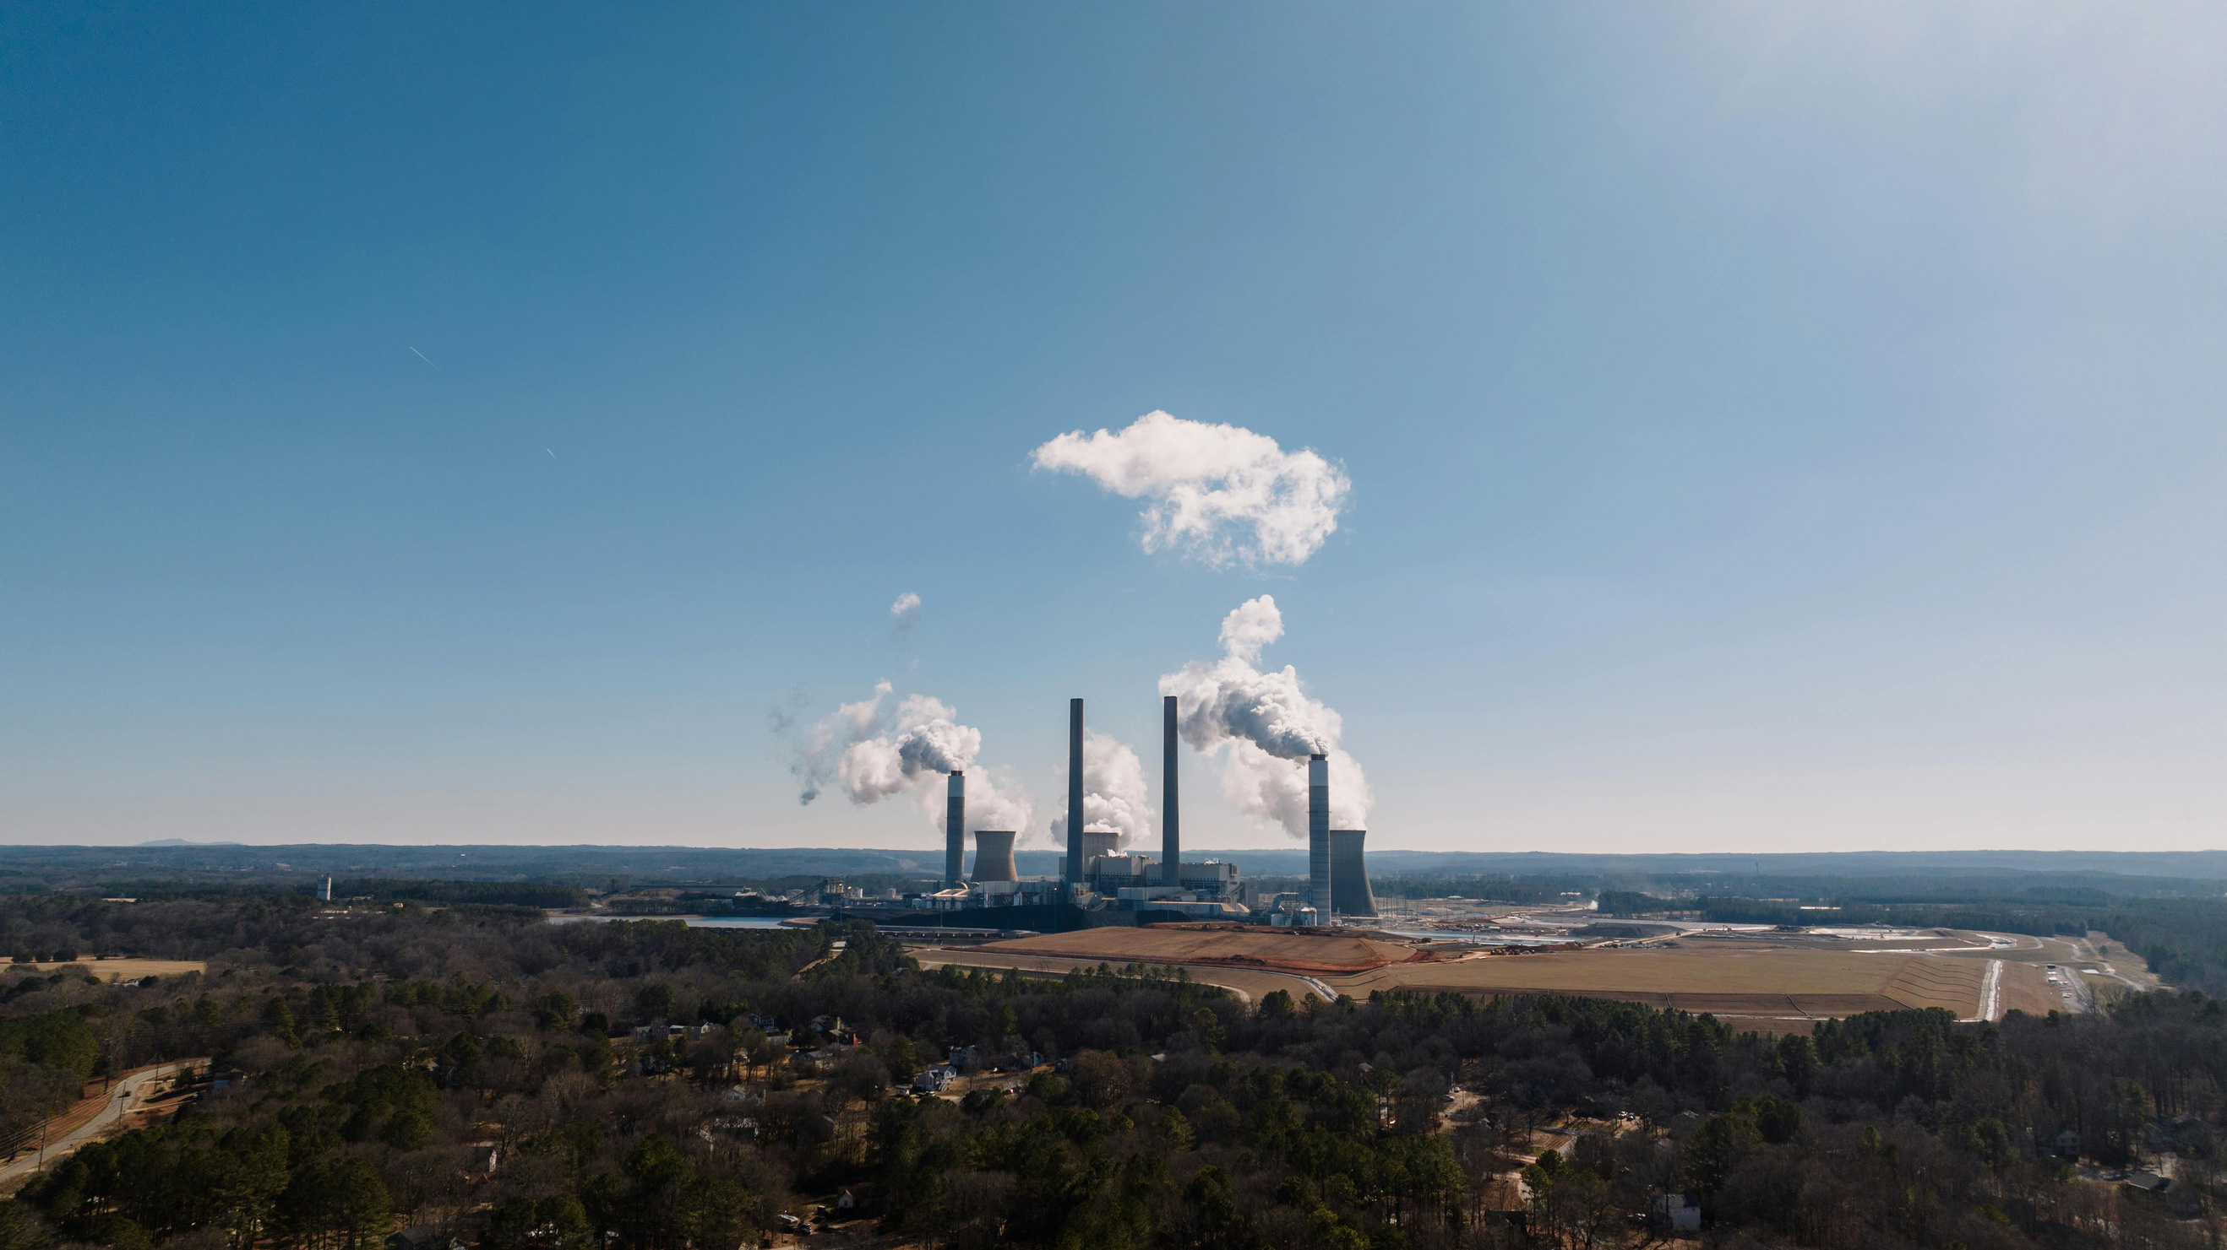
PANACHE DE FUMÉE
Membre d’équipe:
ZHANG Zhihao
Kim
1

Slide 2
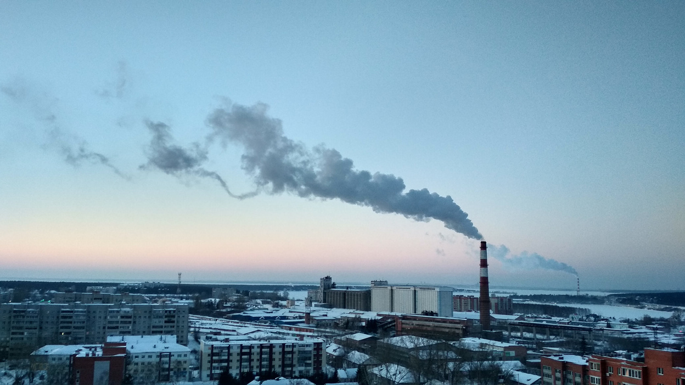
Introduction
Le phénomène physique étudié
Le modèle mathématique choisi
Passage du modèle au code
1
2
3
2

Slide 3
Le phénomène physique étudié
La fumée se propage dans l’air
Le vent influence sa direction
La concentration de fumée varie selon la position
1
2
3
3

Slide 4
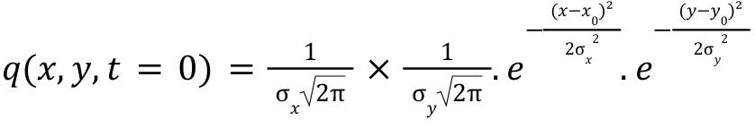
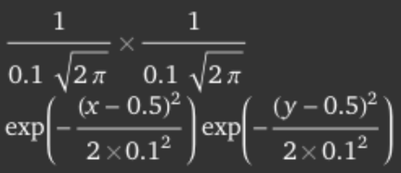
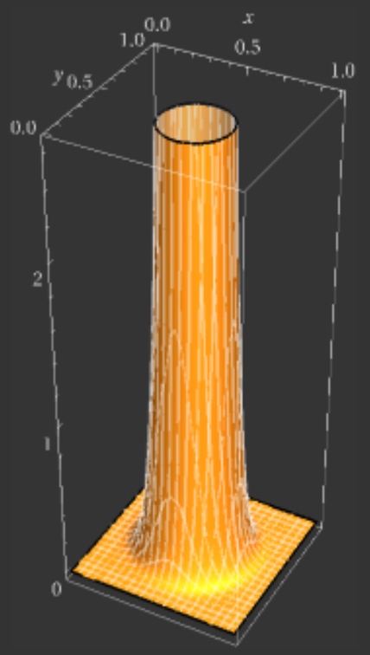
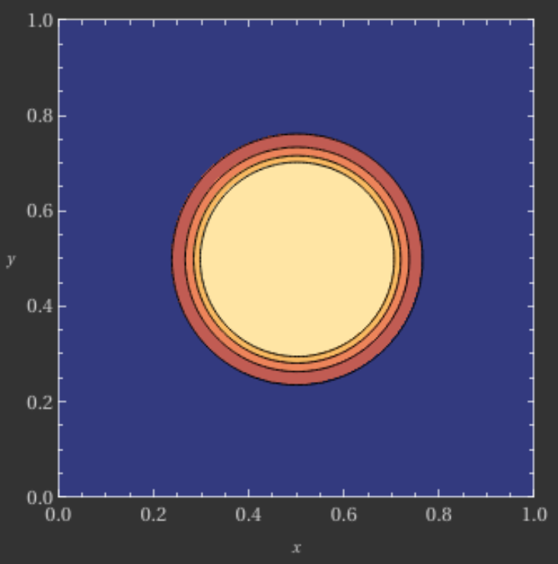
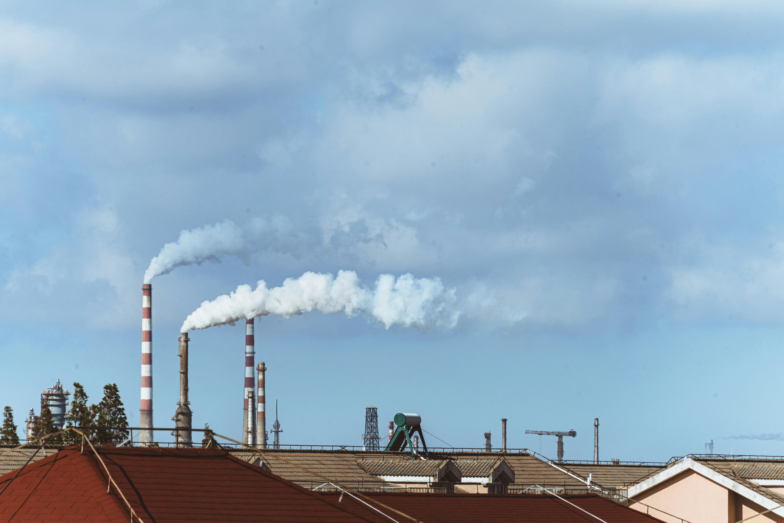

Le modèle mathématique choisi
Une fonction gaussienne
Graphique 3D
Carte de contour
4

Slide 5
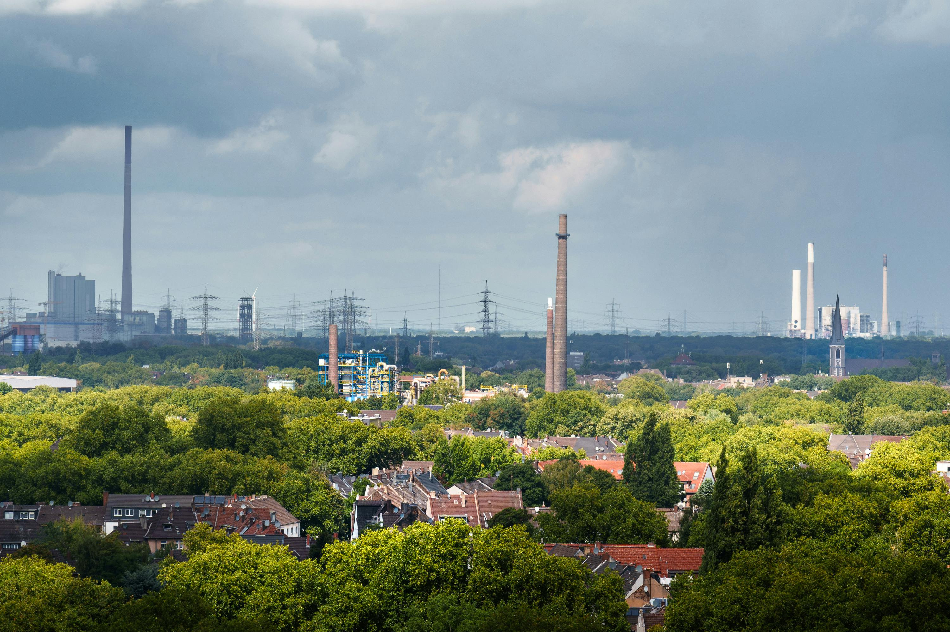
Passage du modèle au code
a) Discrétisation de l’espace
b) Calcul de la concentration
c) Mise à jour du champ
d) Lien avec l’affichage
5

Slide 6
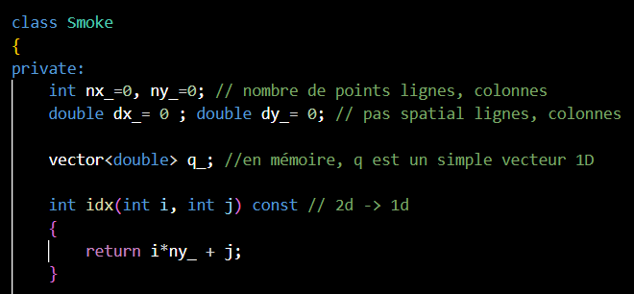
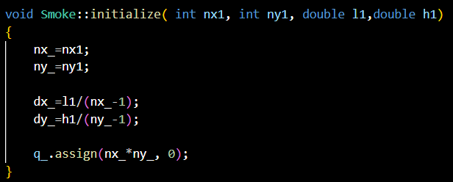
a) Discrétisation de l’espace
6

Slide 7
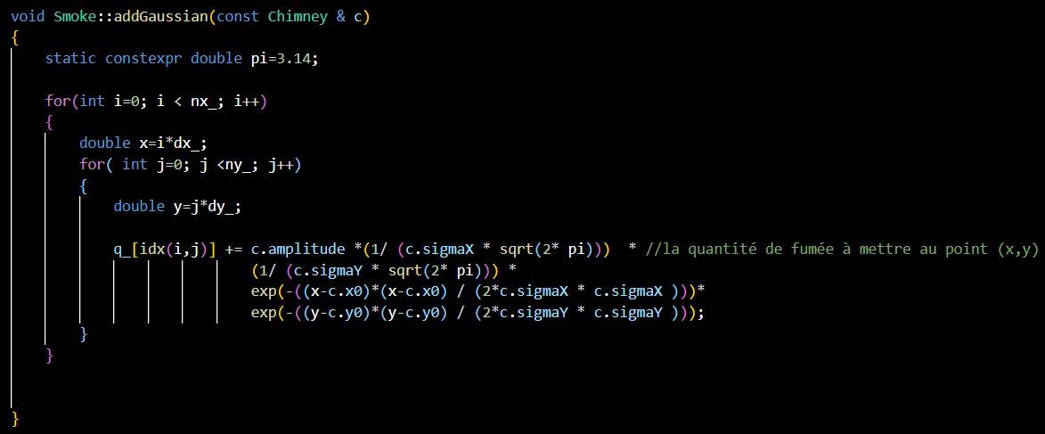
b) Calcul de la concentration
7

Slide 8
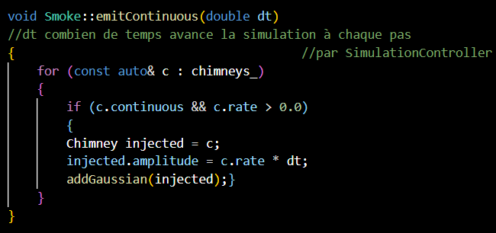
c) Mise à jour du champ
8

Slide 9
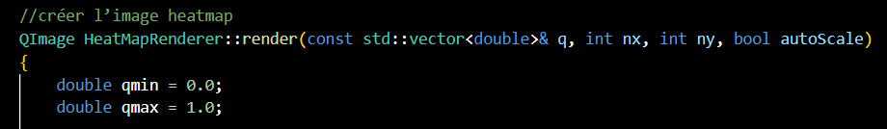
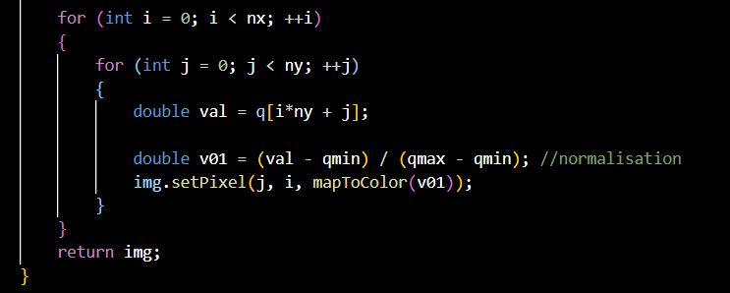
d) Lien avec l’affichage
9

Slide 10



Variables Membres Clés de AdvectionSolver : Structures de Données Core dans le Solveur Numérique
Buffer d'Advection
Buffer de Diffusion
Fonction d'Indice
std::vector<float> tmp_
std::vector<float> tmp2_
inline int idx(int i, int j)
💡 核心用途
💡 核心用途
🔑 映射公式
Tableau de stockage temporaire utilisé lors du calcul d'advection `stepUpwind()`.
Tableau temporaire indépendant utilisé lors du calcul de diffusion `stepDiffusion()`.
Index = i * ny + j
✨ 设计意义
✨ 设计意义
💡 用途与意义
Évite la couverture des données originales. Écrire d'abord dans tmp_, puis remplacer globalement.
Espace mémoire dédié pour la diffusion, isolé de tmp_ pour garantir la précision numérique.
Mappe les coordonnées 2D (i,j) en indice 1D. Simplifie le code et masque les détails de stockage.
10
Notes:
最后，我们来看看AdvectionSolver中的一些关键数据结构。tmp_和tmp2_是两个临时缓冲区，分别用于平流和扩散计算。它们的作用是在计算新的浓度值时，避免覆盖还需要使用的旧值，保证了计算的正确性。而idx函数是一个非常实用的辅助工具，它将二维的网格坐标转换为一维的数组索引，因为在计算机内存中，我们通常用一维数组来存储二维数据。这个小小的函数让我们的代码更加简洁和高效。

Slide 11


Fonctions Core de AdvectionSolver : Calculs Mathématiques de la Dispersion de Fumée
stepUpwind()
stepDiffusion()
Algorithme Core : Calcul d'Advection
Algorithme Core : Calcul de Diffusion
🎯 Objectif du Calcul
🎯 Objectif du Calcul
Simuler le mouvement et la migration du fluide (fumée) dans un champ de vitesse.
Simuler le mouvement brownien des molécules pour une dispersion naturelle.
💡 Schéma Upwind
💡 Opérateur Laplacien
Lire la concentration du voisin "en amont" selon le vent pour assurer la stabilité numérique.
Calculer la dérivée secondaire spatial pour mesurer l'inhomogénéité et équilibrer.
const double q_up_x = (u >= 0.0) ? q[idx(i-1,j,ny)] : q[idx(i+1,j,ny)];
const double q_up_y = (w >= 0.0) ? q[idx(i,j-1,ny)] : q[idx(i,j+1,ny)]; next = (1-ax-ay)*q + ax*q_up_x + ay*q_up_y;
lap = (q[i+1]-2q[i]+q[i-1])/dx² + (q[j+1]-2q[j]+q[j-1])/dy²; next = q + kappa * dt * lap;
📝 Signification : Partie conserve, partie migre des voisins.
📝 Signification : Infiltration des zones concentrées vers les zones basses.
11
Notes:
AdvectionSolver是程序的数值计算模块，它实现了烟雾运动的两个核心物理过程。
首先是平流，也就是烟雾被风吹走。这里我们使用了迎风格式，简单来说，就是根据风的方向，从风来的方向（上风侧）获取浓度值来更新当前点，这样可以保证计算的稳定性。
其次是扩散，模拟烟雾分子的无规则运动，使烟雾逐渐散开。这里我们使用了拉普拉斯算子，它会计算每个点与周围点的浓度差，从而使高浓度区域向低浓度区域扩散，最终让整个烟雾分布变得平滑。

Slide 12




Variables Membres Clés de MainWindow : Composants Core de l'UI et du Système de Simulation
SimulationController controller_
HeatMapWidget* view_
std::vector<WindRow> windRows_
QLabel* resultantLabel_
Rôle Principal :Contrôleur central du système de simulation, responsable de la coordination de toute la logique de calcul et du traitement des requêtes utilisateur.
Rôle Principal :Fenêtre de sortie visuelle, responsable de l'affichage graphique des données de simulation et de la fourniture d'une rétroaction intuitive sous forme de carte de chaleur.
Rôle Principal :Conteneur de configuration de multiples champs de vent, prenant en charge la simulation d'environnements de vent complexes et gérant plusieurs ensembles de données de vent indépendants.
Rôle Principal :Terminal de rétroaction d'informations, affichantement l'état final actuel du champ de vent et aidant l'utilisateur au débogage des paramètres.
Responsabilités Clés
Contenu du Rendu
Structure et Caractéristiques
Informations Clés de Réponse
• Gérer l'initialisation du champ de concentration de fumée et du système de vent • Avancer la timeline de simulation et appeler le solveur numérique • Mettre à jour en temps réel les données de rendu vers l'interface frontale
• Dessiner la carte de chaleur de concentration de fumée en temps réel et les lignes de niveau • Marquer la position et l'intensité de la source de pollution (cheminée) • Afficher dynamiquement le vecteur de direction et de vitesse du vent environnemental actuel
• Inclut des curseurs (Sliders) de vitesse et de direction du vent ainsi qu'un bouton de suppression • Prend en charge le chevauchement de plusieurs configurations de données de vent indépendantes • Calcule et affiche automatiquement les résultats des paramètres du vent composé
• Afficher en temps réel la taille finale de la vitesse du vent composé • Afficher en temps réel la direction angulaire finale du vent composé • Aider l'utilisateur à comprendre et à déboguer la configuration des paramètres du champ de vent
12
Notes:
接下来我们看看MainWindow中的几个关键成员变量。首先是controller_，它是整个仿真系统的大脑，所有计算请求都由它处理。然后是view_，这是我们看到的热力图窗口，负责将计算结果可视化。windRows_是一个容器，用来存储用户添加的所有风参数，这使得我们可以模拟复杂的风场环境。最后是resultantLabel_，它实时显示当前所有风叠加后的最终效果，为用户提供直观的反馈。这四个组件共同构成了界面与仿真系统之间的桥梁。

Slide 13



Exécution des Fonctions Core de MainWindow : Comment la Fenêtre Principale Pilote le Système Entier
Constructeur MainWindow()
syncControllerFromUi()
updateResultantLabel()
Initialise l'interface utilisateur, le système de simulation et établit la connexion entre l'UI et la logique au démarrage du programme.
Fonction "pont" qui écrit les paramètres de vent modifiés en temps réel dans l'interface dans le noyau du système de simulation.
Responsable de renvoyer et d'afficher en temps réel le résultat du "vent resultant" après le calcul de simulation sur l'étiquette de l'interface.
• Créer la mise en page à deux colonnes et les boutons principaux
• Instancier la fenêtre de la carte thermique et le contrôleur de simulation
• Définir la vitesse du vent par défaut et synchroniser les paramètres initials de l'UI
• Lier les événements de clic des boutons aux fonctions de rappel
• Mettre à jour les informations de l'interface pour la première fois
• Vider le cache de données de vitesse du vent existant dans le contrôleur
• Parcourir les curseurs UI, lire les valeurs Speed/Angle
• Vérifier la validité et la plage des paramètres d'entrée
• Appeler l'API pour injecter par lots les nouveaux paramètres dans le noyau pour le calcul
Affiche le vent resultant après la superposition de tous les vents.
Le programme obtient du contrôleur :
resultantSpeed()
resultantAngleDeg()
puis génère le texte :
Vent resultant : speed=... angle=...
et met à jour le QLabel.
Ainsi, l'utilisateur peut clairement voir l'effet final du champ de vent actuel.
13
Notes:
我们首先来看MainWindow，它是程序的界面控制层。用户的所有操作，比如调整风速，都会被MainWindow捕获。它接收到参数后，并不会自己进行计算，而是将任务交给仿真控制器。控制器完成计算后，再将结果交给热力图窗口进行显示。这个流程构成了程序的核心交互循环。
具体来说，MainWindow的构造函数在启动时做了大量初始化工作，包括创建UI、初始化仿真系统，并建立它们之间的连接。而syncControllerFromUi函数则负责将用户在界面上的修改实时同步到仿真系统中，确保计算的准确性。最后，updateResultantLabel函数负责将计算出的合成风结果反馈到界面上，让用户直观地看到系统的运行状态。

Slide 14




Variables Membres Clés de SimulationController
Analyse des Cinq Composants Core dans le Contrôleur de Simulation
Smoke smoke_
AdvectionSolver
std::vector winds_
Nature :Grille 2D stockant la concentration de fumée
Signification :Objet de données central de la simulation, porteur de toutes les variations physiques.
Nature :Module central exécutant les calculs numériques
Signification :"Moteur de calcul" du système de simulation, responsable de la mise à jour de l'état de la fumée.
Nature :Conteneur de tableau stockant tous les objets vents
Signification :Prend en charge la superposition multiple de vents, calcule le champ de vents combiné pour propulser la diffusion de la fumée.
HeatMapWidget* view_
QTimer timer_
Nature :Pointeur d'interface vers la fenêtre d'affichage de la carte thermique.
Signification :Terminal de sortie de la visualisation des résultats du calcul, reliant les données à l'interface.
Nature :Objet timer haute précision basé sur le framework Qt.
Signification :"Pilote temporel" du système, déclenchant périodiquement tick() pour avancer la simulation.
14
Notes:
我们再深入看一下SimulationController内部的核心组件。smoke_对象保存了整个模拟世界的状态，也就是烟雾浓度的分布。solver_是计算引擎，负责执行具体的平流和扩散算法。winds_数组管理着所有的风场设置，允许多风叠加。view_是通往显示界面的桥梁，计算结果通过它呈现给用户。最后，timer_就像一个心脏起搏器，不断地触发仿真循环，让时间前进。这五个成员变量共同构成了仿真控制器的核心。

Slide 15



Exécution des Fonctions Core de SimulationController : Comment le Système de Simulation Fonctionne
setup()Initialisation du Système
ControlContrôle de Démarrage/Pause
tick()Boucle Principale de Simulation
💡 Rôle Principal
Construction de la scène de simulation au démarrage, configuration de base de l'environnement et des paramètres.
📋 Étapes Clés
1. Initialiser la grille de fumée et le solveur numérique 2. Configurer la source de cheminée (position/intensité) 3. Définir les paramètres du champ de vent par défaut 4. Appeler reset() pour générer la première image
⏱️ Mécanisme Principal
Contrôle de la fréquence d'appel de la fonction tick() via un minuteur (Timer), pont entre l'action utilisateur et la boucle principale.
⚡ Logique de Contrôle
Start: Démarrer la tâche, intervalle 20ms, appel tick() Pause: Arrêter la tâche, pause tick(), image gelée
❤️ Cœur du Programme
Fonction de pilotage principale pendant la simulation, exécutée automatiquement toutes les 20ms, calcul et rendu de la nouvelle image.
🔄 Processus d'Exécution
1. Calculer le pas de temps & vitesse du vent actuel 2. Mettre à jour le champ de vent 3. Injecter de la fumée (cheminée/particules) 4. Résolution numérique (advection/diffusion) 5. Mettre à jour le temps de simulation 6. Rendre la nouvelle image
smoke_.initialize(220,220) solver_.initialize(nx, ny) w.set(0.35,180.0)
// Start: 20ms/fois timer_.start(20); // Pause timer_.stop();
dt = computeDtCFL();
u = resultantU();
w = resultantW(); smoke_.emitContinuous(dt);
stepUpwind();
stepDiffusion();
tSim_ += stepsPerTick * dt; renderFrame();
15
Notes:
现在我们进入程序的核心——SimulationController。它的setup函数在程序启动时搭建好了整个仿真舞台，包括烟雾网格、求解器和初始的烟囱与风。start和pause函数通过一个定时器来控制仿真的启停。而整个程序的心脏是tick函数，它在仿真运行时被不断调用。在每一帧中，tick函数会计算物理上的时间步长，获取当前的风速，让烟囱释放烟雾，然后调用数值求解器进行平流和扩散计算，最后更新时间并将结果渲染到屏幕上。这个循环构成了我们看到的动态烟雾效果。

Slide 16
Q&R
MERCI
POUR VOTRE ATTENTION
Notes:
我的讲解到此结束。我们从界面到核心算法，完整地剖析了这个烟雾扩散仿真程序。希望这次分享能帮助大家对图形仿真编程有更深的理解。现在是问答环节，欢迎大家提问交流。谢谢大家！

